Slide 1
Ochrona powietrza
w województwie mazowieckim
Wydział Emisji i Ochrony Powietrza
Departament Gospodarki Odpadami, Emisji i Pozwoleń Zintegrowanych
Urzędu Marszałkowskiego Województwa Mazowieckiego w Warszawie

Slide 2
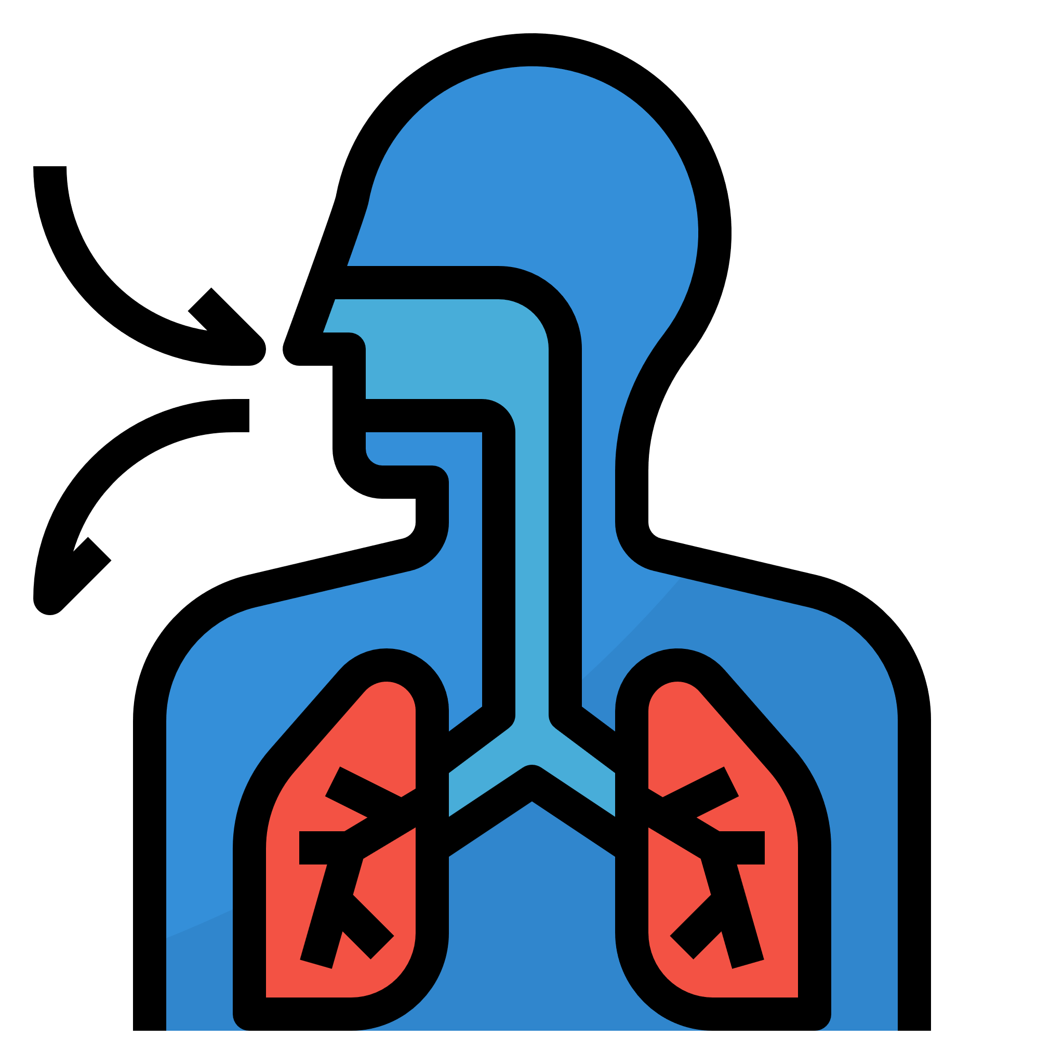
Co wisi w powietrzu?
Z każdym oddechem człowiek wciąga do płuc ok. pół litra powietrza
PM10
NOx
PM2,5
CO
B(a)P
SO₂
https://www.flaticon.com

Slide 3
Pyły zawieszone
powoduje alergie,
choroby układu oddechowego,
choroby układu krążenia,
nowotwory płuc, gardła i krtani,
przedwczesna śmierć
długotrwałe narażenie na oddziaływanie – krótsze życie Mazowszanina
aż o 10 miesięcy
szkodliwe oddziaływanie na roślinny, glebę i wodę (utrudniają fotosyntezę, zakwaszają wodę, powodują zanik składników odżywczych w glebie i obumieranie roślin)
szczególnie niebezpieczny
jest pył PM2,5 - wnika
do pęcherzyków płucnych,
a stamtąd do układu krążenia
Pyły zawieszone

Slide 4
Benzo(a)piren
wykazuje zdolność do kumulacji w organizmie
reaguje z DNA, działa silnie kancerogennie – typowy cichy zabójca - przeciętny okres między pierwszym kontaktem,
a powstaniem zmian nowotworowych wynosi
ok. 15 lat.
powoduje uszkodzenie nadnerczy,
układu chłonnego, krwiotwórczego
i oddechowego.
długotrwałe narażenie na oddziaływanie – krótsze życie Mazowszanina
aż o 8,5 miesiąca
oddziałuje szkodliwie na roślinność, glebę i wodę
nośnikiem benzo(a)pirenu
w powietrzu jest
pył zawieszony
Benzo(a)piren

Slide 5
Tlenki azotu
przy krótkim narażeniu działają drażniąco na spojówki oraz śluzówki nosa i gardła
podrażniają układ oddechowy, wywołują duszności, kłucie w klatce piersiowej, skrócenie oddechu i zwiększenie podatności na infekcje dróg oddechowych
skutki długotrwałej ekspozycji na nadmierne stężenie to astma oskrzelowa, przewlekła obturacyjna choroba płuc, choroby układu sercowo-naczyniowego, nowotwory,
w szczególności płuc i piersi
w Polsce liczba zgonów przypisywanych długotrwałej ekspozycji wynosi
ok. 1,6 tys. rocznie
są prekursorami powstających w glebie związków rakotwórczych i mutagennych, które mogą przenikać do żywności
biorą udział w tworzeniu kwaśnych deszczy i ich niszczącym działaniu
Tlenki azotu
https://www.flaticon.com

Slide 6
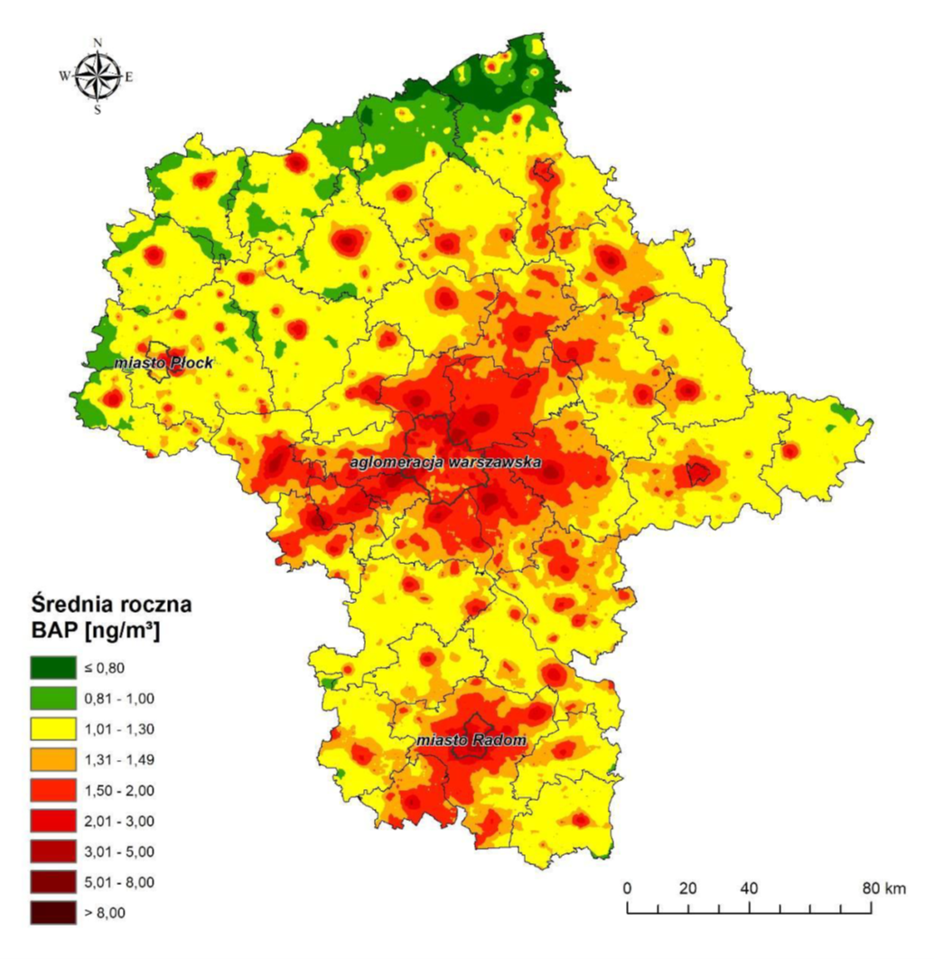
Jakość powietrza
Przekroczenia PM10, PM2,5, B(a)P, NO2
Źródło: Roczna ocena jakości powietrza w województwie mazowieckim za rok 2018

Slide 7
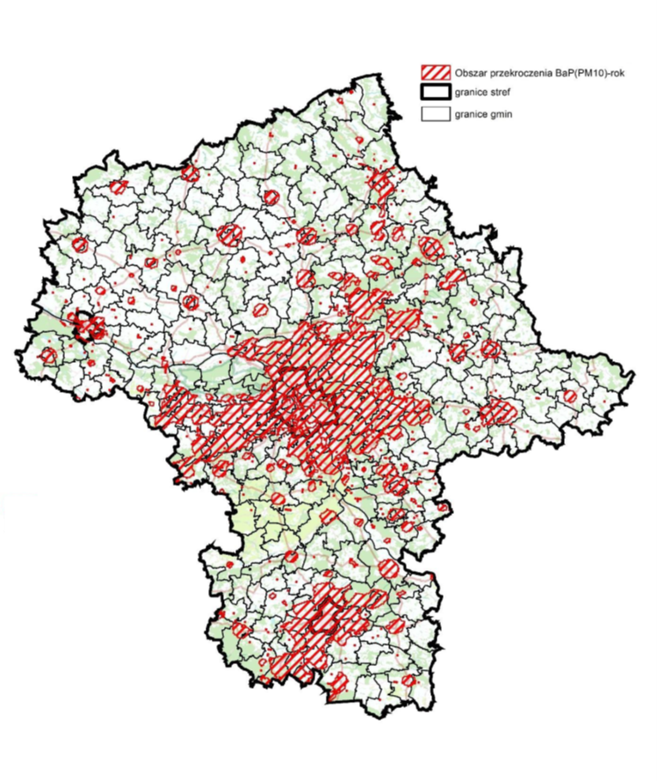
Jakość powietrza
Przekroczenia PM10, PM2,5, B(a)P, NO2
Strefa mazowiecka
Strefa aglomeracja warszawska
Strefa miasto Płock
Strefa miasto Radom
425
9
5
5
Województwo mazowieckie:
444 obszary przekroczeń
Źródło: Roczna ocena jakości powietrza w województwie mazowieckim za rok 2018

Slide 8
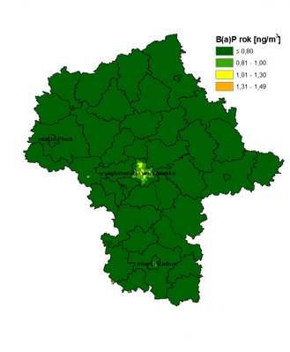
Jakość powietrza
Przekroczenia PM10, PM2,5, B(a)P, NO2
Strefa mazowiecka
Strefa aglomeracja warszawska
Strefa miasto Płock
Strefa miasto Radom
425
9
5
5
Województwo mazowieckie:
444 obszary przekroczeń
44%
dla PM10
57%
dla PM2,5
69%
dla B(a)P
27%
dla NO2
Redukcja emisji
Źródło: Roczna ocena jakości powietrza w województwie mazowieckim za rok 2018

Slide 9
Ocena jakości powietrza
Stan powietrza w województwie corocznie oceniany jest przez Głównego Inspektora Ochrony Środowiska w opracowaniu „Roczna ocena jakości powietrza”.
Program ochrony powietrza opracowany został na podstawie oceny za rok 2018 r.
Jeżeli po 3 latach obowiązywania programu, oceny nie wykażą poprawy jakości powietrza – jego treść musi zostać zaktualizowana
Coroczne wyniki ocen jakości powietrza nie mają wpływu na realizację działań wskazanych w programie ochrony powietrza

Slide 10
Mieszkalnictwo i usługi – podstawowy obszar działań
Typ emisji | SNAP | Udział [%] pyłu PM10 w łącznej emisji | Udział [%] pyłu PM2,5 w łącznej emisji | Udział [%] B(a)P w łącznej emisji
Procesy spalania w sektorze produkcji i transformacji energii | 01 | 1,4 | 1,0 | 2,4
Sektor komunalny i mieszkaniowy z wyj. 0202 | 02 | 1,8 | 1,0 | 1,2
Mieszkalnictwo i usługi | 0202 | 61,6 | 80,9 | 94,0
Procesy spalania w przemyśle | 03 | 0,9 | 1,5 | 2,1
Procesy produkcyjne | 04 | 0,2 | 0,0 | 0,0
Wydobycie i dystrybucja paliw kopalnych | 05 | 4,0 | 1,3 | -
Zastosowanie rozpuszczalników i innych produktów | 06 | 0,0 | 0,0 | 0,0
Transport drogowy | 07 | 6,2 | 6,4 | 0,2
Koleje | 0802 | 0,1 | 0,1 | 0,0
Transport powietrzny | 0805 | 0,0 | 0,0 | -
Ciągniki rolnicze | 0806 | 4,1 | 5,4 | -
Zagospodarowanie odpadów | 09 | 0,1 | 0,1 | -
Rolnictwo | 10 | 11,7 | 2,0 | -
Inne źródła emisji i pochłaniania zanieczyszczeń | 11 | 8,1 | 0,4 | -

Slide 11
wszystkich gmin w województwie
Działania naprawcze
Jeden program ochrony powietrza dla:
substancji:
NOx, PM2,5, PM10, B(a)P
wszystkich stref
(aglomeracji warszawskiej, Miasta Płock,
Miasta Radom, strefy mazowieckiej)
dla wszystkich gmin w województwie
niezależnie od wystąpienia na terenie gminy obszaru przekroczenia
niezależnie od wyników pomiarów
na lokalnych stacjach pomiarowych
Dużo nowych obowiązków?
Obowiązki to kontynuacja działań z poprzednich programów
Różnica?
doszczegółowienie i systematyczny monitoring ich realizacji

Slide 12
Działania naprawcze
dla wszystkich gmin:
dla gmin, w których wymiana kotłów nie przyniesie wystarczającego efektu ekologicznego, lub
z których napływ powinien być zmniejszony:
Ograniczenie niskiej emisji
(inwentaryzacja
+wymiana kotłów)
Czyszczenie ulic
i zakaz używania dmuchaw
Edukacja ekologiczna
Kontrola przestrzegania przepisów
Zwiększenie powierzchni zieleni

Slide 13
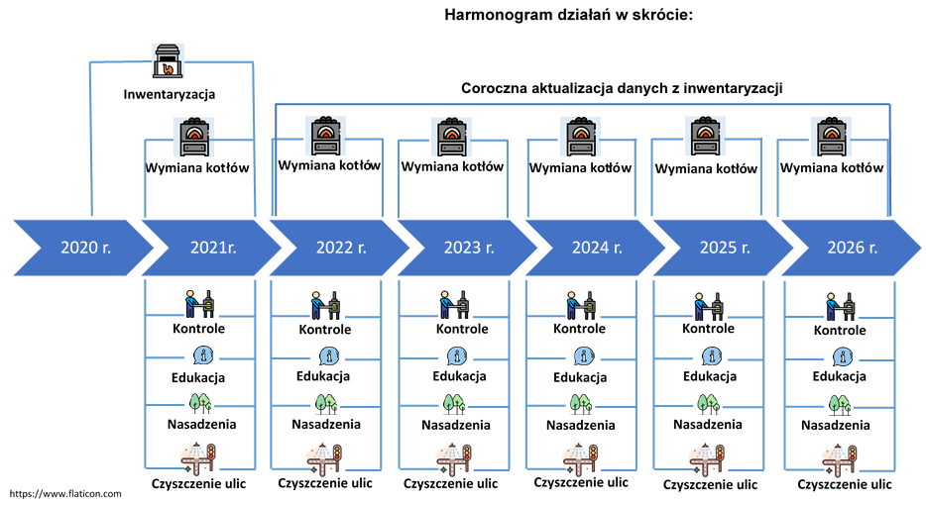
Harmonogram

Slide 14
Ograniczenie niskiej emisji
Poddziałanie: Inwentaryzacja źródeł niskiej emisji
termin - 31 grudnia 2021 r., coroczna aktualizacja
Cel - jednoznaczne wskazanie wszystkich źródeł ciepła w każdym lokalu lub budynku ogrzewanym indywidualnie (kotłów, pieców, kominków, oze)
Uwaga! Coroczna aktualizacja nie oznacza prowadzenia co roku od nowa inwentaryzacji
– ma polegać na aktualizacji bazy danych utworzonej na potrzeby inwentaryzacji w miarę pozyskiwania informacji o wymianie źródeł ciepła w gminie

Slide 15
Ograniczenie niskiej emisji
Poddziałanie: Inwentaryzacja źródeł niskiej emisji
wszystkie źródła ciepła w każdym lokalu lub budynku ogrzewanym indywidualnie
Wybór metody
rejestrowa,
wywiadu bezpośredniego,
kombinowana,
inna, pozwalająca określić źródło
Użytkownik nie poddał się inwentaryzacji?
30 września 2020 r.
Coroczna aktualizacja bazy danych
za sposób ogrzewania przyjmuje się najbardziej emisyjne źródło (bezklasowe)
termin przekazania Zarządowi Województwa Mazowieckiego wyników inwentaryzacji
31 grudnia 2021 r.
Ustalenie budynków podlegających inwnetaryzacji
Przygotowanie formularzy inwentaryzacyjnych
Przeprowadzenie inwentaryzacji /
Wybór firmy, która ją przeprowadzi
Opracowanie wyników inwentaryzacji
Rozpoczęcie inwentaryzacji
Informacja dla mieszkańców
zastosowanie zachęt
o inwentaryzacji
o korzyściach
na podstawie "wytycznych do przeprowadzenia inwentaryzacji„
baza danych, np. excel
do 31 stycznia każdego roku – przekazanie wyników aktualizacji Zarządowi Województwa

Slide 16
Ograniczenie niskiej emisji
Poddziałanie: wymiana/likwidacja źródeł ciepła
termin – coroczna wymiana określonej w programie liczby kotłów
więcej wymienionych kotłów w danym roku -> nadwyżkę możemy wliczyć do następnego roku
dążenie do likwidacji ogrzewania indywidualnego wykorzystującego paliwo stałe
osiągnięcie całego, łącznego efektu redukcji przed upływem terminu -> działanie zrealizowane
mniej wymienionych kotłów w danym roku -> niedomiar wliczamy do następnego roku
dla dowolnego roku możemy wliczyć wymianę/likwidację przeprowadzoną w latach 2019-2020

Slide 17
Ograniczenie niskiej emisji
Poddziałanie: wymiana/likwidacja źródeł ciepła
Porównanie liczby kotłów do wymiany
(z POP) z wynikami inwentaryzacji
Pozyskanie środków / Przygotowanie instrumentu finansowego
Coroczna wymiana kotłów w liczbie określonej w programie
Na koniec każdego roku przygotowanie sprawozdania z wymiany
różna liczba kołów – do wymiany przyjmujemy liczbę kotłów z inwentaryzacji
Informacja dla mieszkańców
o dostępnych środkach
o korzyściach
o zachętach
31 stycznia każdego roku
przekazanie sprawozdania z wymiany Zarządowi Województwa
Analiza osiągnięcia efektów ekologicznych
+ aktualizacja danych pozyskanych
z inwentaryzacji
o konieczności wymiany źródła
pomoc w wypełnianiu wniosków o dofinansowanie
analiza możliwości gminy i mieszkańców

Slide 18
Zwiększanie powierzchni zieleni
nie wprowadzamy rozwiązań wymagających intensywnej pielęgnacji
najwięcej zieleni: wzdłuż dróg o dużym natężeniu ruchu
wykorzystujemy: dachy, pionowe powierzchnie, filary mostów, ekrany przyuliczne, betonowe słupy, wiaty
Można doliczyć powierzchnie zieleni zrealizowane na terenie spółdzielni mieszkaniowych, wspólnot mieszkaniowych i w pasach drogowych dróg innych niż gminne.
https://www.flaticon.com

Slide 19
Zwiększanie powierzchni zieleni
Gminy miejskie:
Analiza możliwości rozszerzenia terenów zielonych na obszarze gminy i wskaźników z POP
Przygotowanie przetargu / Wybór realizatora
Przygotowanie projektu nasadzeń / Wybór rozwiązań
Nasadzenia
31 stycznia każdego roku
przekazania sprawozdania z nasadzeń Zarządowi Województwa
Na koniec każdego roku – przygotowanie sprawozdania
Zaliczenie zagęszczenia istniejących terenów zieleni
Otwock,
Pruszków,
Ożarów Mazowiecki,
Radom
Mińsk Mazowiecki,
Warszawa
Zaliczenie nasadzeń
z lat 2019-2020 w dowolnym momencie
Analiza uzyskania efektu ekologicznego

Slide 20
Edukacja ekologiczna
Wymagana roczna liczba działań edukacyjnych
Akcje mogą być prowadzone przy współudziale lokalnych grup działania i organizacji pozarządowych
Łączenie akcji edukacyjnych
Akcje mogą być elementem prowadzonych kontroli i inwentaryzacji
Liczba mieszkańców gminy | Roczna liczba wymaganych działań
>100 000 osób | minimum 5
>50 000 ÷ 100 000 osób | minimum 4
>25 000 ÷ 50 000 osób | minimum 3
>10 000 ÷ 25 000 osób | minimum 2
≤10 000 osób | minimum 1

Slide 21
Edukacja ekologiczna
Diagnoza stanu wiedzy mieszkańców
Na koniec każdego roku – przygotowanie sprawozdania z realizacji działań
Identyfikacja grup wymagających szczególnego wsparcia
Przygotowanie planu działań edukacyjnych
analiza wskaźników POP
dobór działań do odbiorców, np. warsztaty, akcje przy udziale straży miejskiej, kominiarzy, nauczycieli, lekarzy
Wyznaczenie osób odpowiedzialnych /
Wyłonienie firmy realizującej / Poszukiwania organizacji, które mogłyby przeprowadzić działania
Działania edukacyjne
promowanie innowacji
31 stycznia każdego roku
termin przekazania sprawozdania Zarządowi Województwa
Analiza możliwości finansowych Gminy / Poszukiwanie wsparcia finansowego
Analiza spełnienia planu działań edukacyjnych

Slide 22

Kontrola przestrzegania przepisów
Czego dotyczy
przestrzeganie uchwały antysmogowej
przestrzeganie zakazu spalania odpadów i pozostałości roślinnych
Kto?
straż miejska/gminna/międzygminna
przeszkoleni i upoważnieni pracownicy gminy
Kiedy?
regularnie (intensywnie w okresie grzewczym)
średni czas reakcji na zgłoszenie - nie więcej niż 12 godzin
Ile?
Minimalna liczba kontroli w każdej gminie, w każdym roku, określona jest w programie
Liczba ta jest niezależna od wyników inwentaryzacji

Slide 23
Kontrola przestrzegania przepisów
Analiza zasobów kadrowych i kwalifikacji
Przygotowanie planu kontroli i formularza protokołu z kontroli
Kontrole
Upoważnienie urzędników / Wyznaczenie strażników miejskich lub gminnych
Szkolenie z obowiązków kontrolnych
uchwała antysmogowa
zakaz spalania odpadów
zakaz spalania pozostałości roślinnych
Przygotowanie procedury reakcji na zgłoszenie
analiza wskaźników z POP
łączenie kontroli z np. przeglądem kominiarskim, inwentaryzacją, edukacją ekologiczną
Na koniec każdego roku - podsumowanie realizacji planu kontroli
31 stycznia każdego roku
termin przekazania sprawozdania z kontroli Zarządowi Województwa Mazowieckiego
średni czas reakcji na zgłoszenie - nie więcej niż 12 godzin

Slide 24
Ograniczanie wtórnej emisji pyłu
czyszczenie ulic na mokro
mycie dróg krajowych, wojewódzkich i powiatowych, przynajmniej
6 razy w roku, w okresie wiosennym, letnim i jesiennym,
w okresach bezdeszczowych
mycie wszystkich ulic w obszarach zabudowanych raz w roku,
po okresie zimowym (najpóźniej
do 30 kwietnia)
Kto?
samorządy gminne
zarządy dróg krajowych, wojewódzkich i powiatowych
zakaz używania spalinowych i elektrycznych dmuchaw do liści
samorządy gminne
zarządy dróg krajowych, wojewódzkich i powiatowych
Kto?
osoby fizyczne + podmioty korzystające ze środowiska

Slide 25
Ograniczanie wtórnej emisji pyłu poddziałanie: Czyszczenie ulic na mokro
Gminy miejskie
Przygotowanie planu czyszczenia ulic na mokro
analiza sytuacji meteorologicznej - czyszczenie tylko przy temp. >3 st. C
Wyznaczenie podmiotu realizującego /
Przeprowadzenie przetargu
Czyszczenie ulic na mokro
Na koniec każdego roku - analiza spełnienia planu czyszczenia ulic
31 stycznia każdego roku
termin przekazania sprawozdania z czyszczenia Zarządowi Województwa

Slide 26
Dodatkowe działania dla Warszawy
system monitorowania emisji z transportu
raport o możliwości zminimalizowania zatorów
oraz jego wdrażanie
poprawa jakości taboru komunikacji miejskiej
rozwój komunikacji tramwajowej
strefy ograniczonego transportu
https://www.flaticon.com

Slide 27
Plan działań krótkoterminowych zał. 7 i 8 do POP

Slide 28
Plan działań krótkoterminowych
Działania określone w PDK należy wdrażać w przypadku ryzyka wystąpienia przekroczenia:
poziomu informowania
poziomu alarmowania
powiadomienie POZIOM 1
kolor żółty
powiadomienie POZIOM 2
kolor pomarańczowy
powiadomienie POZIOM 3
kolor czerwony
poziomu dopuszczalnego

Slide 29
PDK a POP - różnice
PDK
działania krótkoterminowe, realizowane tylko podczas obowiązywania powiadomienia o ryzyku przekroczenia norm jakości powietrza, zwykle od 1 do kilku dni
POP
działania długoterminowe,
realizowane w rocznych etapach,
od końca 2020 r. do 2026 r.
działania realizowane w całym województwie
działania realizowane na ograniczonym obszarze - wskazanym w powiadomieniu

Slide 30
Proces powiadamiania
GIOŚ
Wojewódzkie Centrum Zarządzania Kryzysowego
Powiatowe/ Miejskie Centrum Zarządzania Kryzysowego
Wójt, Burmistrz, Prezydent Miasta
Społeczeństwo
Społeczeństwo
Placówki edukacyjne
i szkolno-wychowawcze
Służby: Policja,
Straż Miejska
Zarządy Dróg
Społeczeństwo
Lokalne media
Personel
Podopieczni
Personel
Wychowankowie
Placówki ochrony zdrowia
Społeczeństwo
Zarząd Województwa Mazowieckiego
Wydaje powiadomienia o ryzyku lub przekroczeniu norm
Informuje o konieczności podjęcia działań krótkoterminowych
Przekazuje powiadomienia m.in. placówkom edukacyjnym i ochrony zdrowia
Przekazuje powiadomienia społeczeństwu i lokalnym mediom
https://www.flaticon.com

Slide 31
Realizacja działań operacyjnych
Powiadomienie
Patrole w rejonach
o wysokim ryzyku spalania odpadów
Informowanie
Gmina
Kontrole palenisk domowych w zakresie przestrzegania zakazu spalania odpadów
Kontrola przestrzegania zakazów: palenia w kominkach, używania dmuchaw, urządzeń spalinowych, rozpalania ognisk i grilli
Kontrole przestrzegania zakazu palenia odpadów biogennych (liści, gałęzi, trawy), w ogrodach oraz na innych obszarach zieleni
https://www.flaticon.com

Slide 32
Obowiązki samorządów gminnych
Realizacja działań naprawczych
Realizacja działań krótkoterminowych
Coroczne sprawozdania z realizacji działań i wydawanych decyzji - do 31 stycznia
po roku sprawozdawczym (z wydawanych decyzji sprawozdania składają również starostowie)
Gmina
niedotrzymanie terminów realizacji działań
kary:
(50 000 zł - 500 000 zł)

Slide 33
Obowiązki osób fizycznych i podmiotów korzystających ze środowiska
współpraca z gminą przy inwentaryzacji i wymianie źródeł ciepła
przekazywanie gminom deklaracji o wymianie bądź instalacji dodatkowych źródeł ciepła, w przypadku, gdy wymiana realizowana jest bez pośrednictwa lub współfinansowania przez gminę
przestrzeganie zakazu używania dmuchaw do liści
przestrzeganie uchwały antysmogowej oraz zakazu spalania odpadów i pozostałości roślinnych
realizacja działań krótkoterminowych
skrócenie życia
o ok. 8 – 10 miesięcy
narażenie na szkodliwe oddziaływanie zanieczyszczeń powietrza
Mieszkańcy
brak poprawy jakości powietrza
koszty zdrowotne:
800 zł/miesiąc
kary za nierealizowanie działań krótkoterminowych: 500 zł – 5 000 zł

Slide 34
Harmonogram i koszty
Działanie | Termin | Koszt [mln zł]
Ograniczenie niskiej emisji: Inwentaryzacja Wymiana kotłów | 31.12.2021 31.12.2026 | 7 542,5 41,4 7 501,1
Zwiększenie powierzchni zieleni | 31.12.2026 | 60
Czyszczenie ulic i zakaz używania dmuchaw | 31.12.2026 | w zależności od długości dróg, -270 zł na jedną dmuchawę
Edukacja ekologiczna | 31.12.2026 | 23,7
Kontrola przestrzegania przepisów | 31.12.2026 | 40,1
Działanie | Termin | Koszt [mln zł]
Nasadzenia zieleni | 31.12.2026 | 225
Poprawa jakości taboru | 31.12.2026 | 882,50
Rozwój komunikacji szynowej | 31.12.2024 | 397,8
Raport dot. zminimalizowania zatorów | 31.12.2023 | Koszt zależny od założonych rozwiązań
Strefa ograniczonego transportu | 31.12.2026 | 1
System monitorowania emisji z transportu | 31.12.2026 | 1
Łącznie 7,7 mld zł
Łącznie 1,3 mld zł

Slide 35
Wsparcie
Województwa Mazowieckiego:
MIWOP 2020 – 26 mln zł
MIWOPiM – 11 mln zł
RPO WM 2014–2020
RPO WM 2021–2027
Otwarte konkursy ofert
Platforma sprawozdawcza
Szkolenia/warsztaty
Studia podyplomowe
Możliwość dofinansowania z innych źródeł:
Program „Czyste Powietrze”
Program „Ciepłownictwo powiatowe”
Program „Mój Prąd”
Program STOP SMOG
Ulga termomodernizacyjna
Wdrożenie działań

Slide 36






Co poza Programem?
Uchwała antysmogowa
Od 11 listopada
nowoinstalowane kotły muszą spełniać wymogi ekoprojektu
Od 1 stycznia
zakaz użytkowania kotłów na węgiel lub drewno nie spełniających wymogów dla klas 3,4 lub 5 wg normy PN-EN 303-5:2012
kotły klasy 5 wg normy
PN-EN 303-5:2012 mogą być użytkowane do końca ich żywotności
kominki muszą spełniać wymogi ekoprojektu, lub być wyposażone w urządzenie ograniczające emisję pyłu do wartości określonych w ekoprojekcie
2017 r.
2018 r.
2023 r.
2028 r.
Od 1 lipca
zakaz spalania:
- mułów i flotokoncentratów węglowych oraz mieszanek
produkowanych z ich wykorzystaniem,
- węgla brunatnego oraz paliw stałych produkowanych z ich
wykorzystaniem,
- węgla kamiennego w postaci sypkiej o uziarnieniu 0-3 mm,
- paliw zawierających biomasę o wilgotności w stanie
roboczym powyżej 20% (np. mokrego drewna),
Od 1 stycznia
zakaz użytkowania kotłów na węgiel lub drewno klasy 3 lub 4 wg normy PN-EN 303-5:2012
https://www.flaticon.com

Slide 37
Uchwała antysmogowa a POP
Uchwała antysmogowa
poprawa jakości powietrza i jakości życia
POP
poprawa jakości powietrza i jakości życia
art. 91 ustawy Prawo ochrony środowiska
spalanie paliw stałych w sektorze komunalno-bytowym
określa konieczność wymiany liczby kołów niezbędnej do osiągnięcia norm jakości powietrza.
art. 96 ustawy Prawo ochrony środowiska
Cechy
skutek
delegacja prawna
diagnoza
charakter
realizacja
spalanie paliw stałych w sektorze komunalno-bytowym
nakazowy – wprowadza konieczność wymiany źródeł ciepła, nasadzeń zieleni, edukację ekologiczną, czy kontrole źródeł ciepła
zakazowy – wyłącza z użytkowania niektóre rodzaje kotłów i paliw stałych
określa konieczność wymiany wszystkich nieekologicznych źródeł ciepła

Slide 38







Zadbaj o powietrze
Wydłużysz życie
Oszczędzisz
Dodatkowe wakacje all inclusive w roku
Poprawisz stan środowiska
Przejrzyste powietrze, widok
aż po horyzont
Poprawisz swoje zdrowie
Lepsza kondycja
Więcej czasu
na podróże i pasje
Dwie porządne szafy w zabudowie
w roku
Więcej sił do rozwoju
Mniej stania w kolejkach w przychodni i aptece
Czystsza gleba, zdrowsze jedzenie
Więcej czasu
dla rodziny i wnuków
ODDECH DLA MAZOWSZA
https://www.flaticon.com

Slide 39
Dziękujemy za uwagę

